Slide 1
Мастер класс по технике пейп-арт

Slide 2
Историческая справка
Техника “Пейп-арт” – это работа с бумажными салфетками. Есть несколько видов применения салфеточного материала : нитки, велюр, семя, гофре. Для цветных работ салфетки не окрашиваются, а применяются их натуральные цвета. Салфетки хорошо коллажируются с любыми материалами: керапластом, пластикой, яичной скорлупой, бисером и т.д. Ценно – они хорошо закрепляются. Их можно , в готовом изделии, покрывать любыми лаками – акриловыми, масляными, нитролаками…”

Slide 3
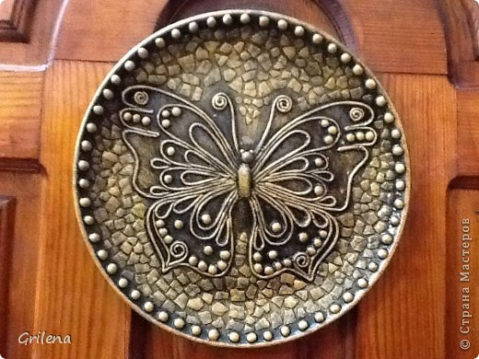
Примеры работ в технике «Пейп-арт»

Slide 4
Открытка в технике «Пейп-арт»
Для изготовления панно в технике «Пейп-арт» нам потребуется :
обычные бумажные салфетки;
клей ПВА;
ножницы;
вода.

Slide 6
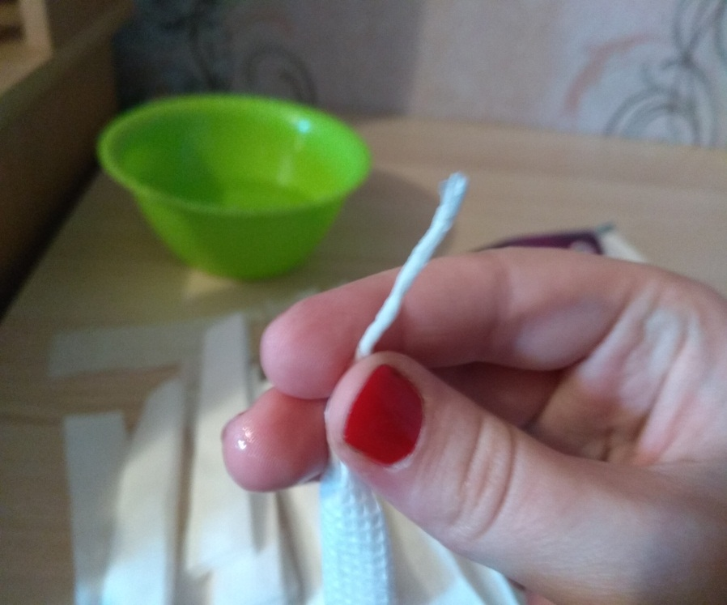
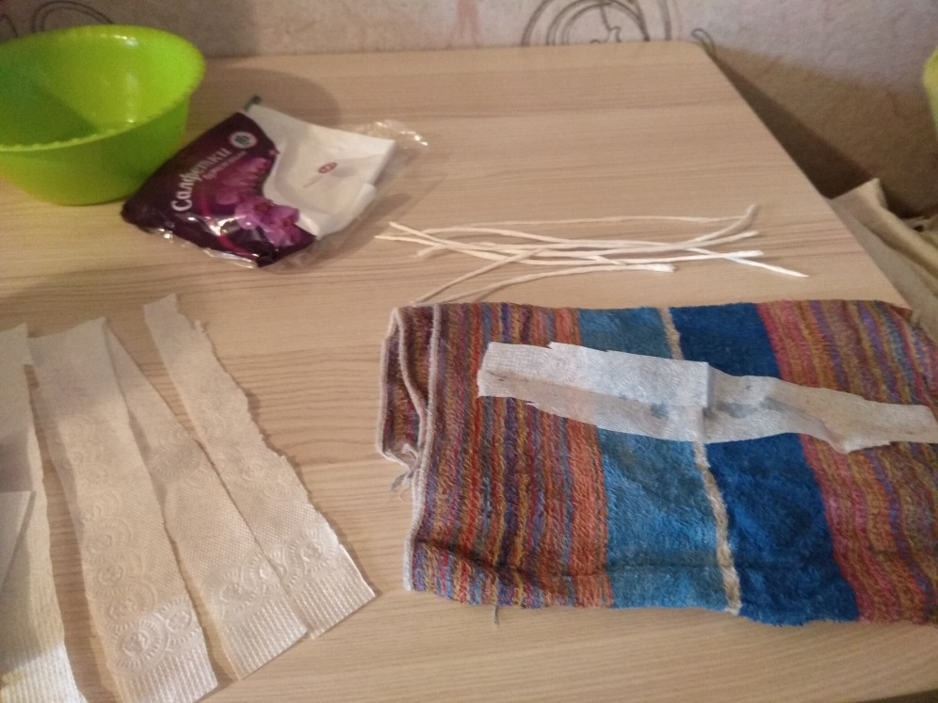
Берем небольшую миску теплой воды, немного смачиваем ладони и начинаем скручивать жгутики из вырезанных бумажных полосок.

Slide 7
Выкладывание контура салфеточными жгутиками

Slide 8
Заполняем всю поверхность огня

Slide 9
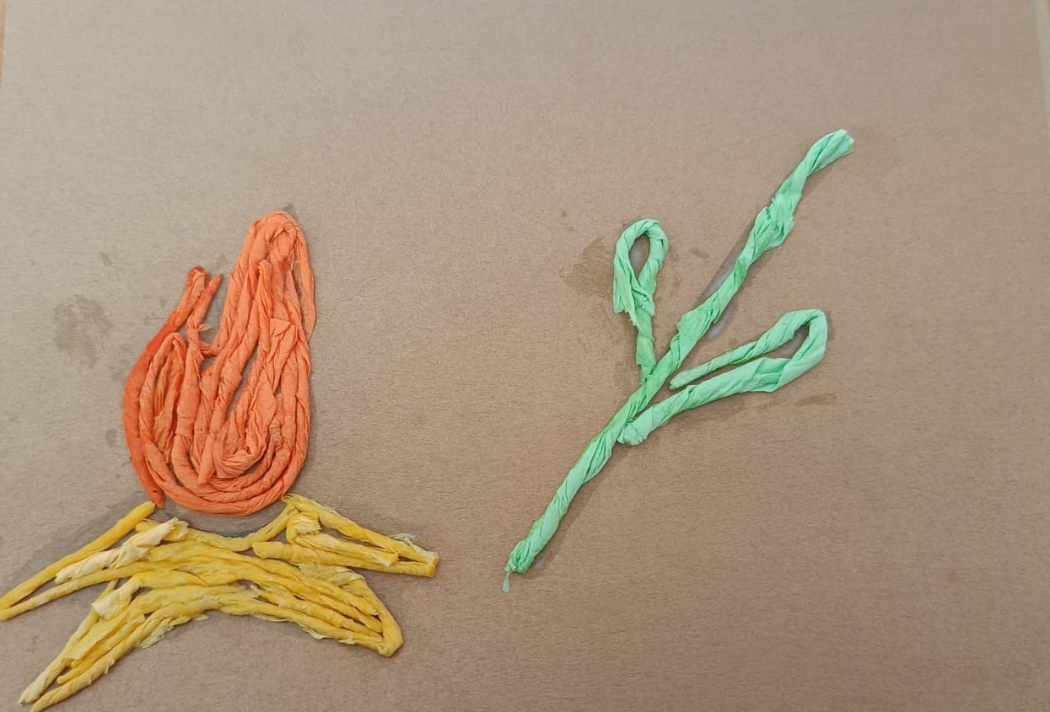
Из жгутиков делаем гвоздику

Slide 10
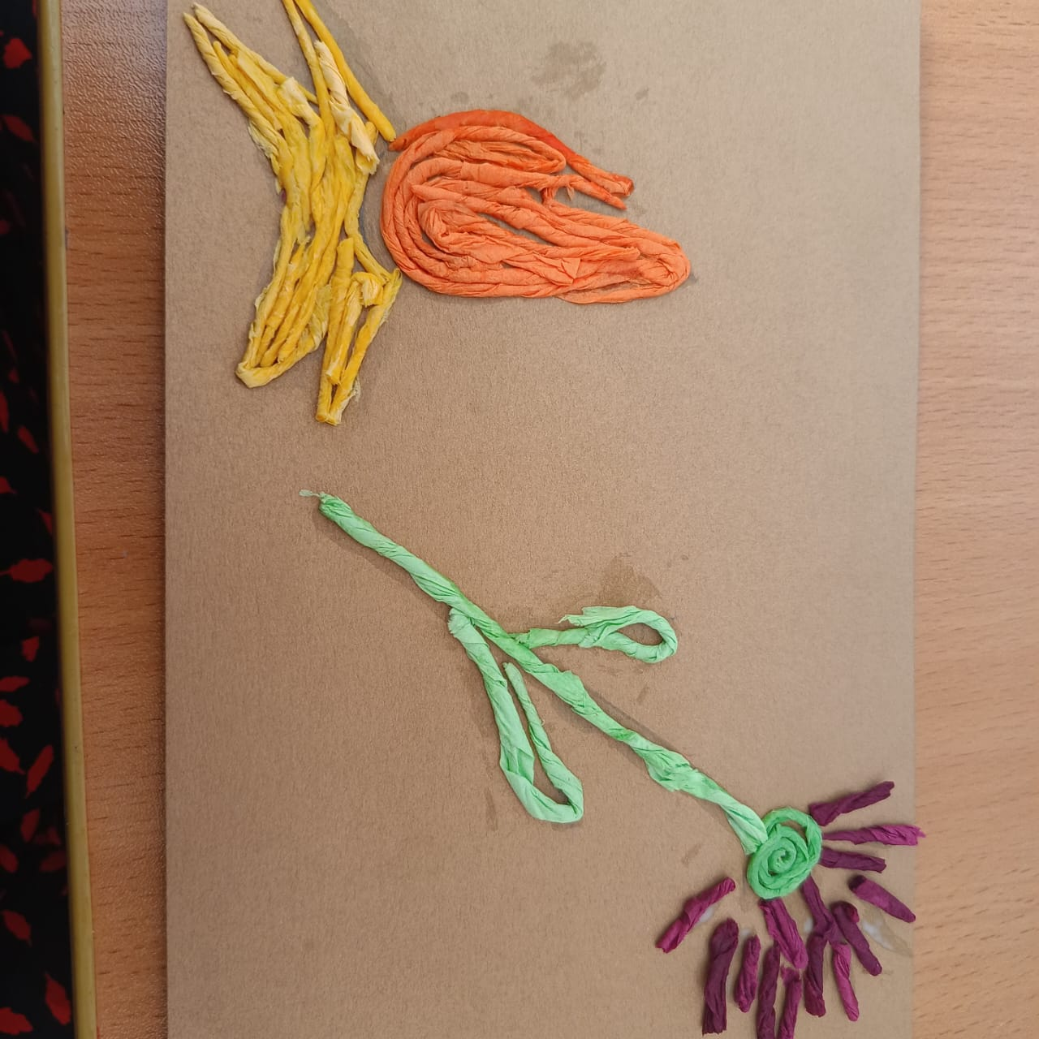

Slide 11
Вот такая оригинальная поделка в технике «Пейп-арт» получилась.

Slide 12
Спасибо за внимание!

